Slide 1
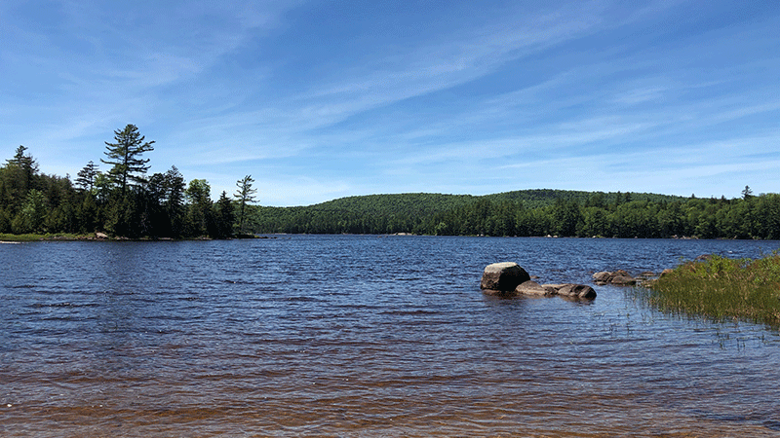
Sekély tavak
KÉSZÍTETTE:
9.b

Slide 2
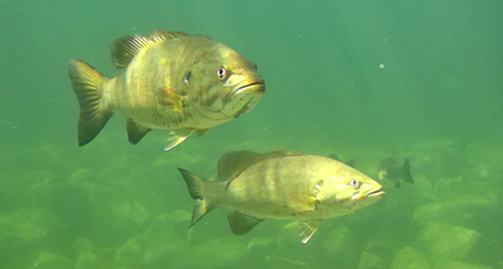
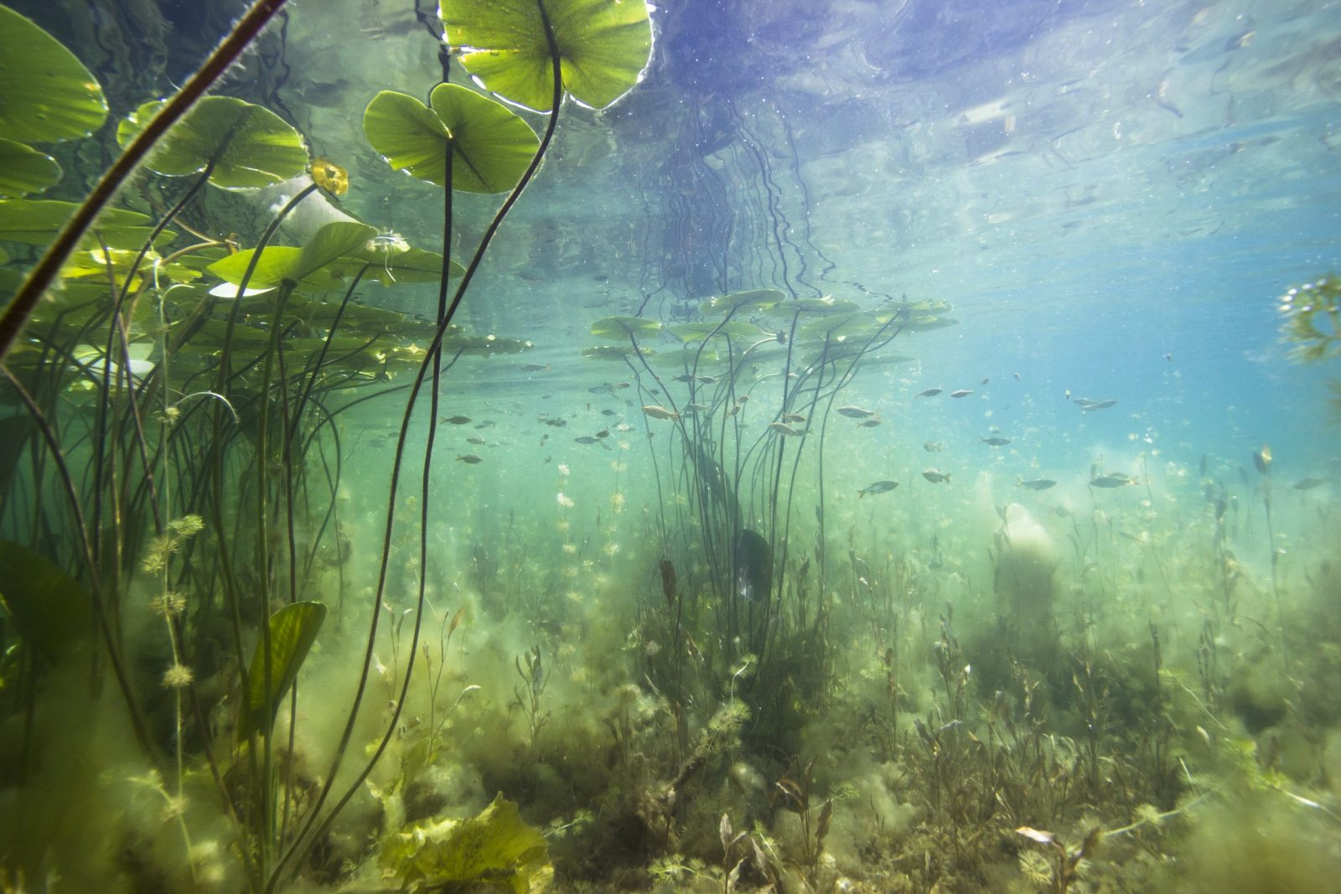
Miben más?
Normális tó
Tél-nyár termál ciklus
Tisztább
Dúsabb állatvilág
Sekély tó
Légörvényes
Tápanyagban gazdagabb
Dúsabb növényzet

Slide 3
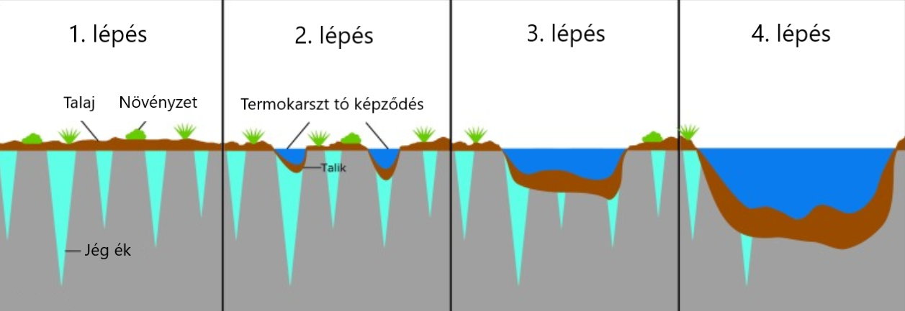
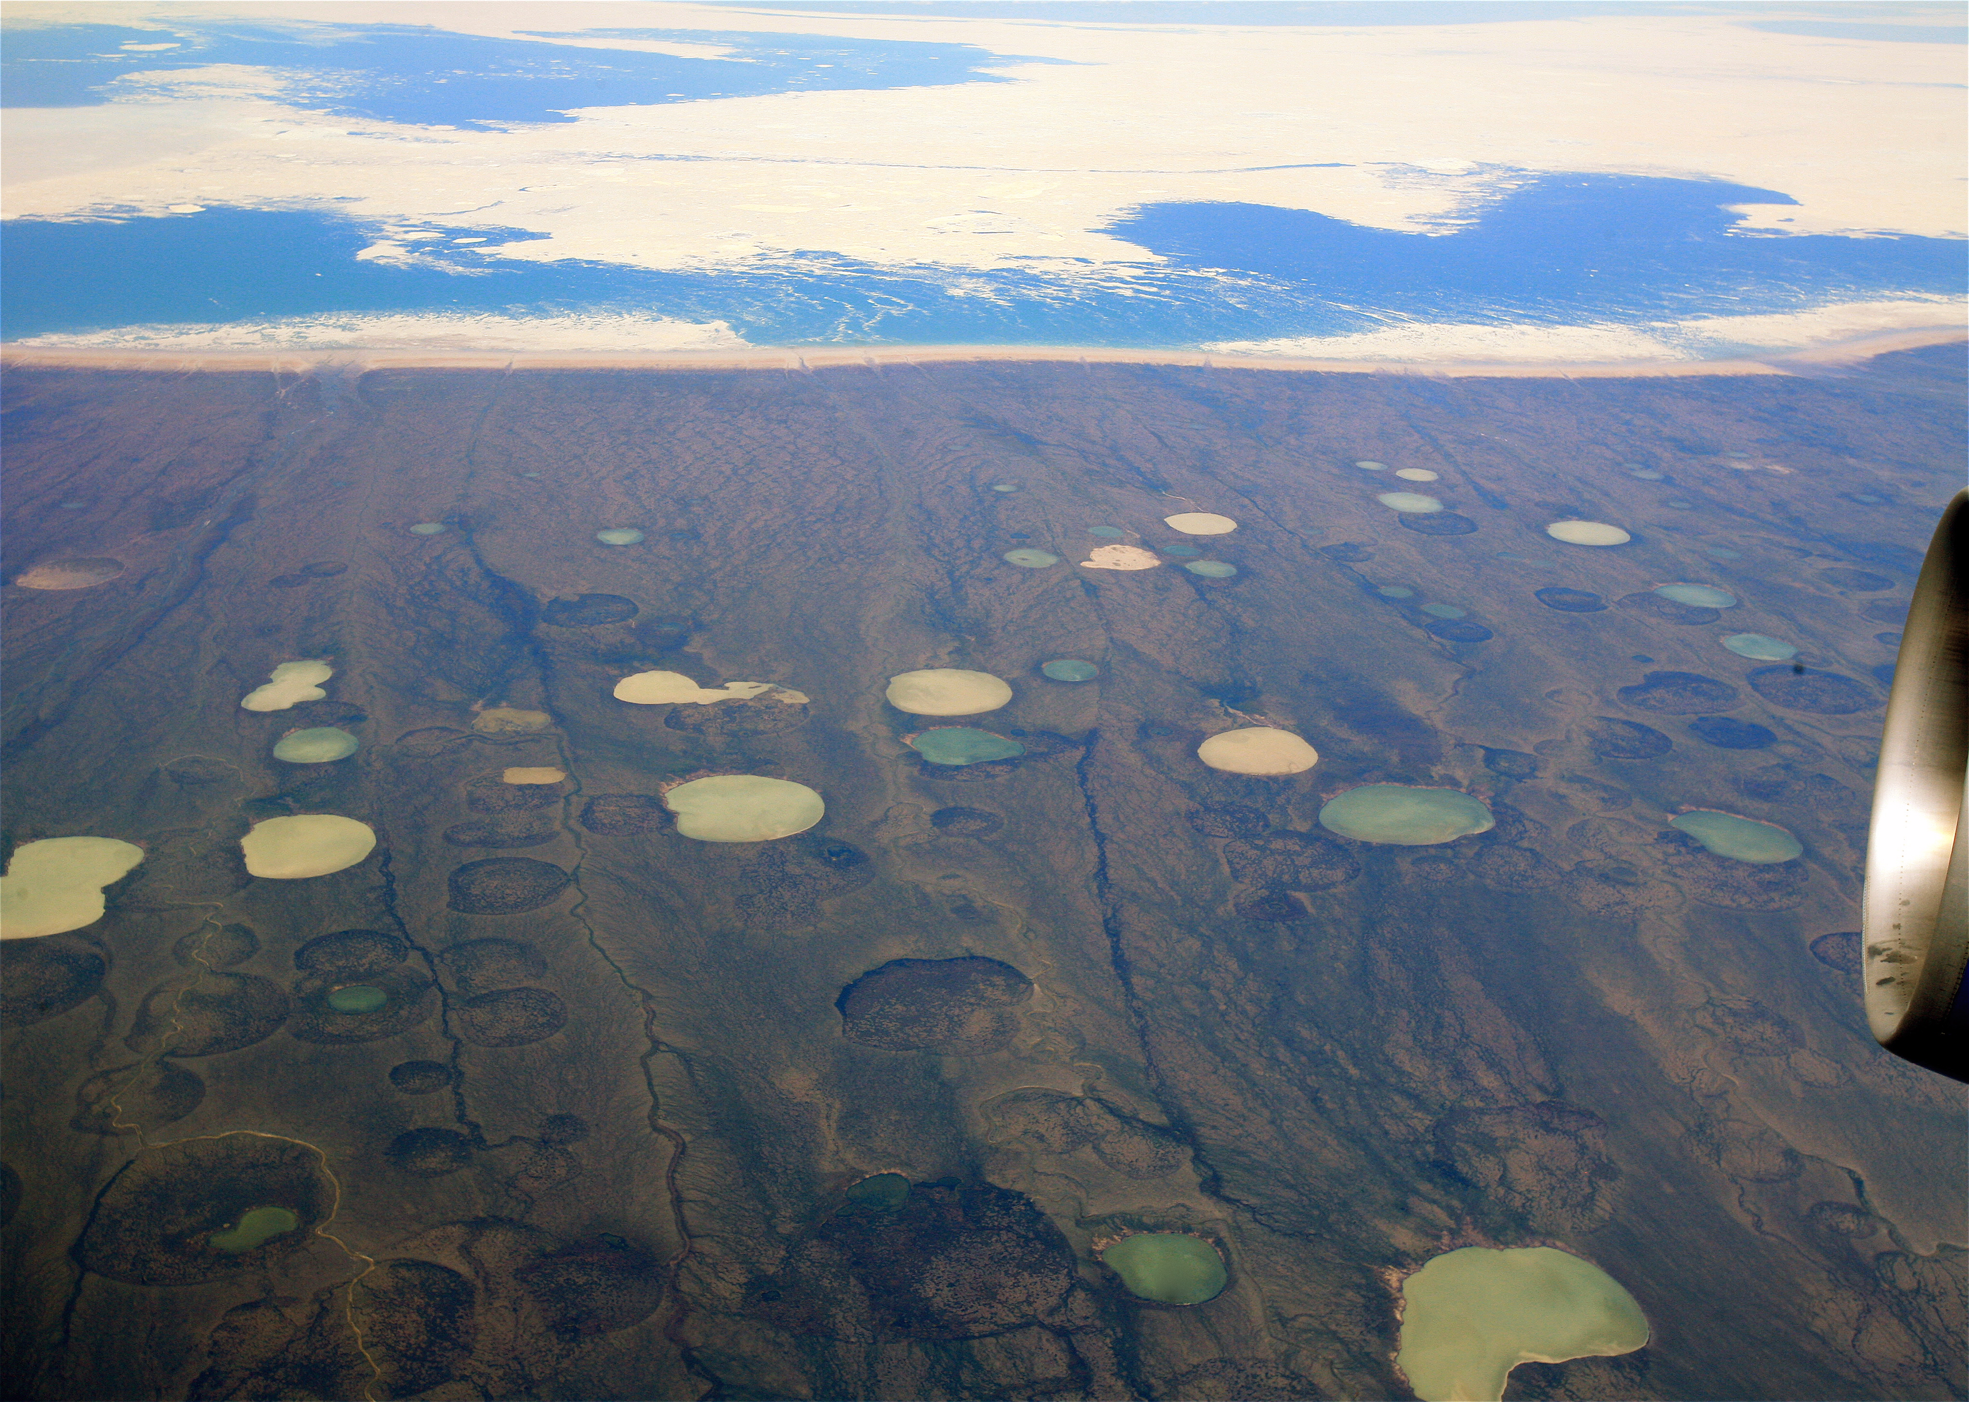
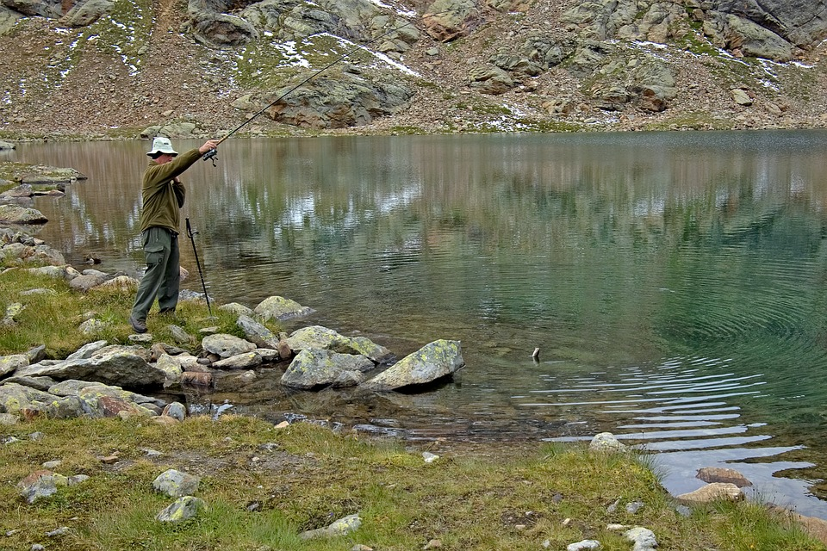
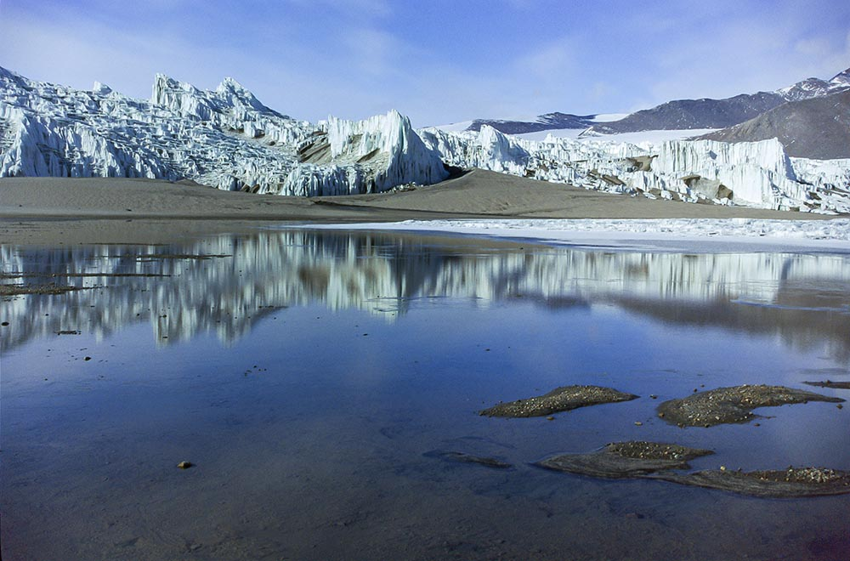
Kialakulás
Geológia folyamtok: gleccseres, folyami, termokarszt
Emberi beavatkozás: halász tó, kerti tó

Slide 4
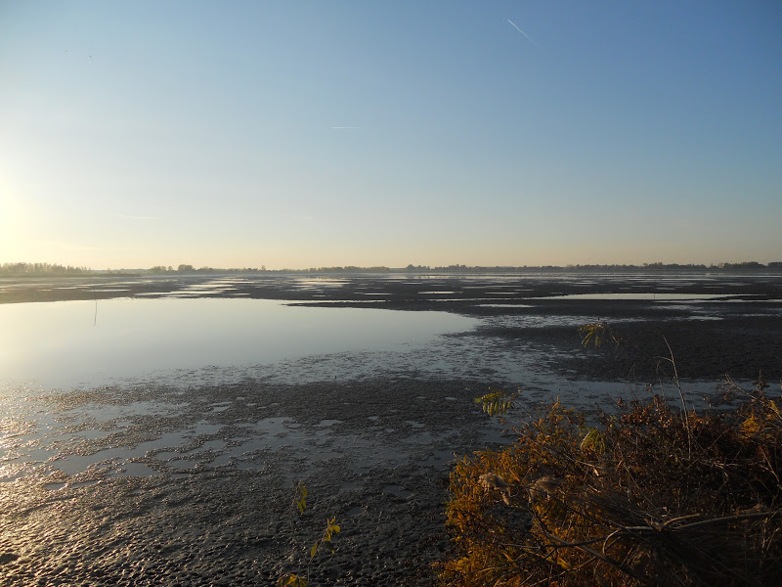
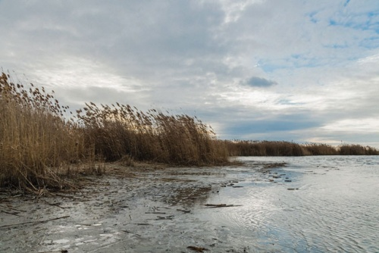
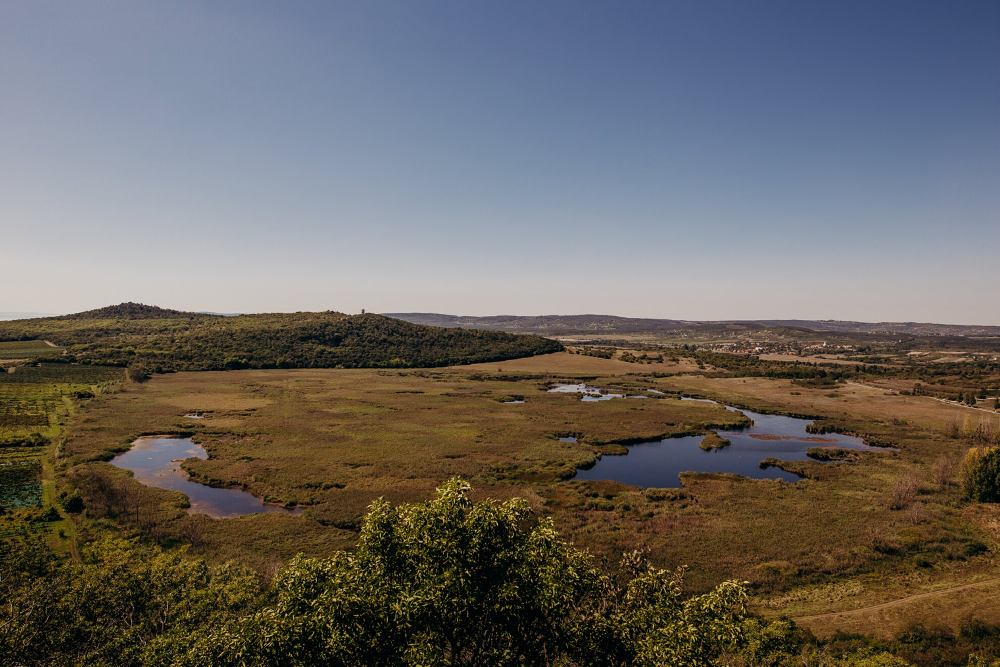
Mik jellemzőek rá?
Nagy vízfelület
Kevés vízutánpótlás
Sík vidékeken fordul elő
Maximum 150cm mély

Slide 5
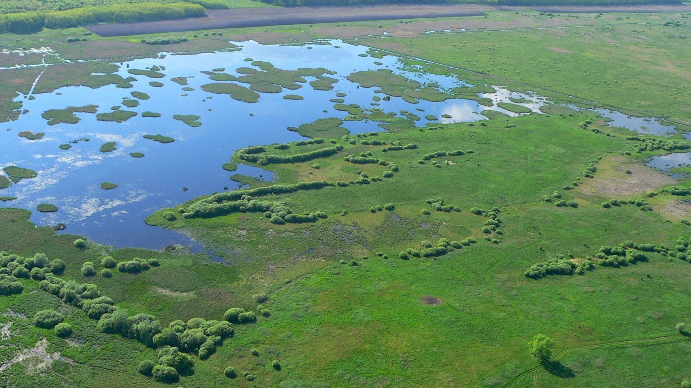
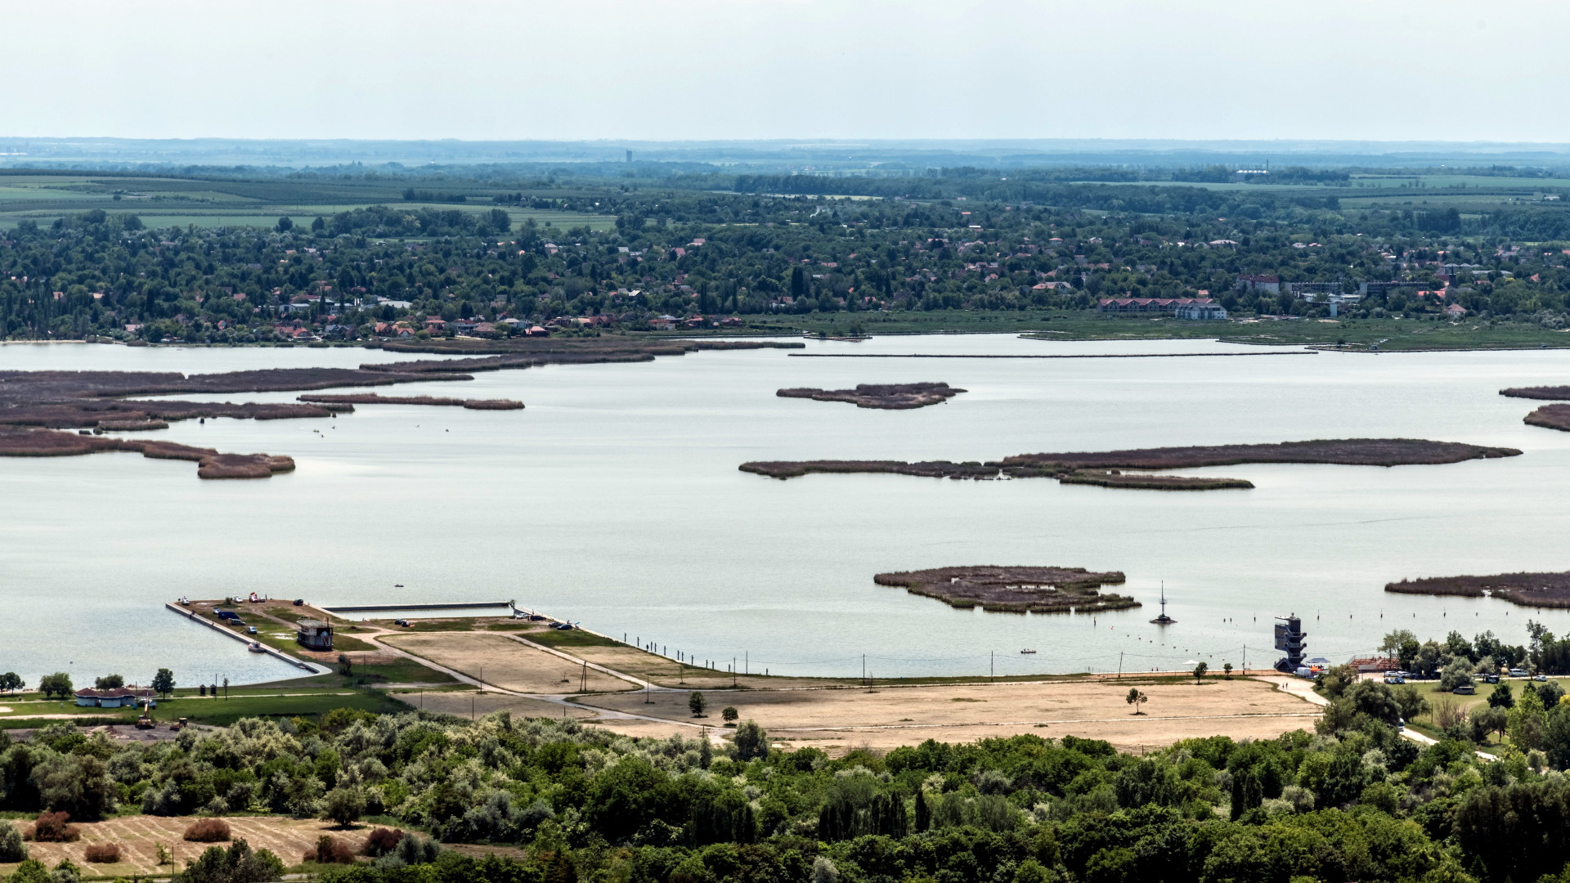
Magyarország sekély tavai
Összes Magyar tó sekély
Kis-Balaton
Velencei-tó

Slide 6
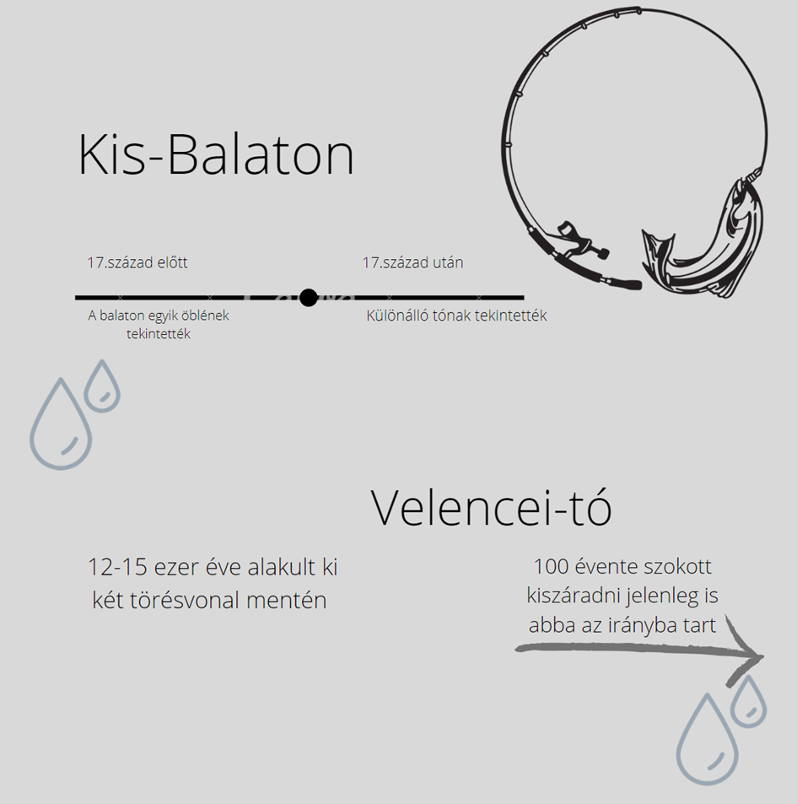

Slide 7
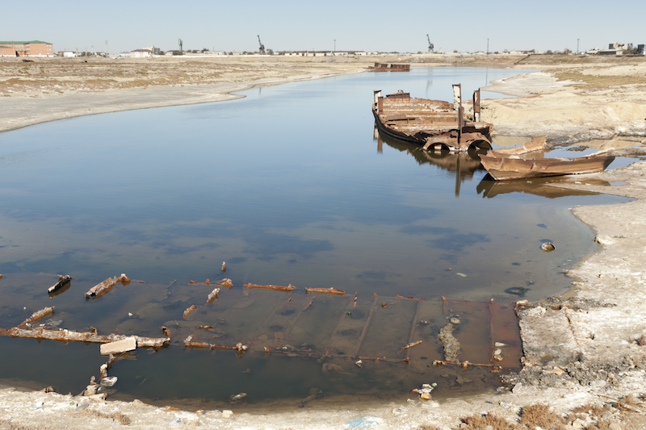
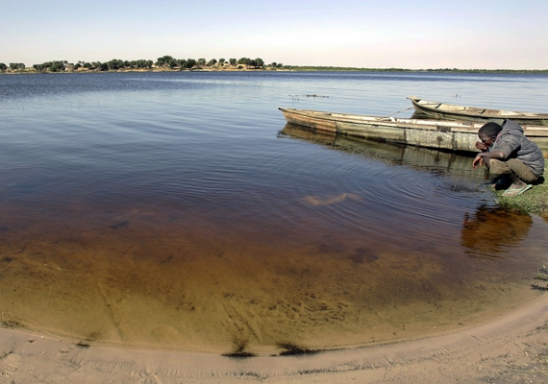
Sekély tavak a Föld körül
Aral-tó
Csád-tó

Slide 8
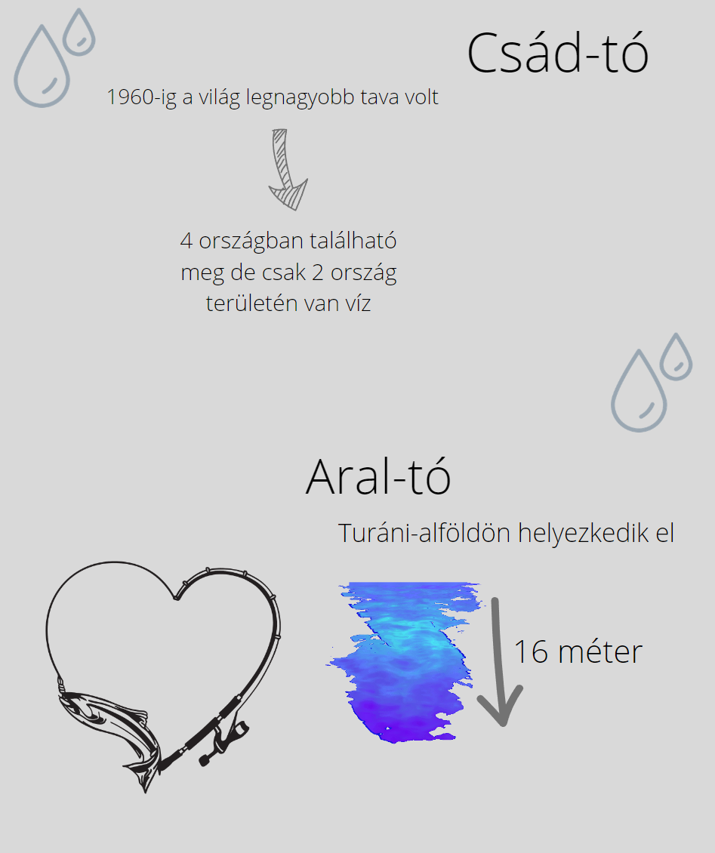

Slide 9
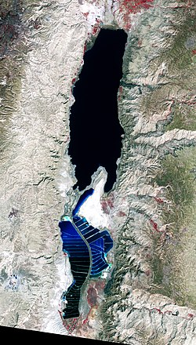
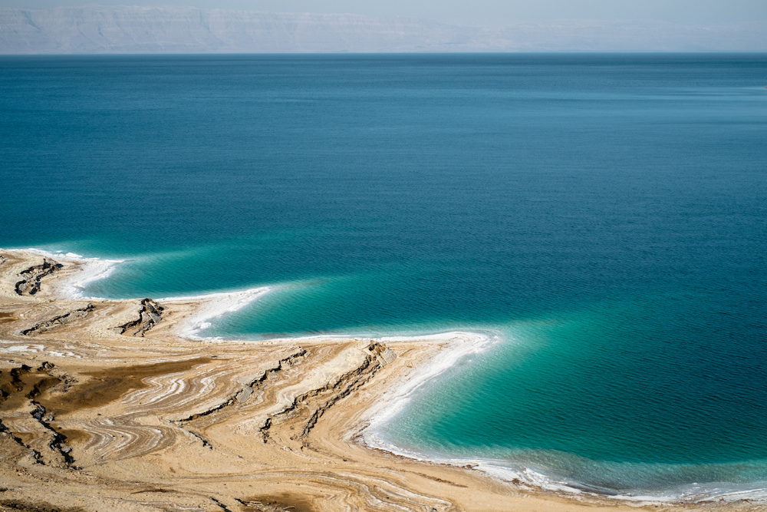
Holt-tenger
Tengerszint alatt
-430m legméllyebb pontja
Túl sós, nem él benne semmi
Ketté szakadt

Slide 10
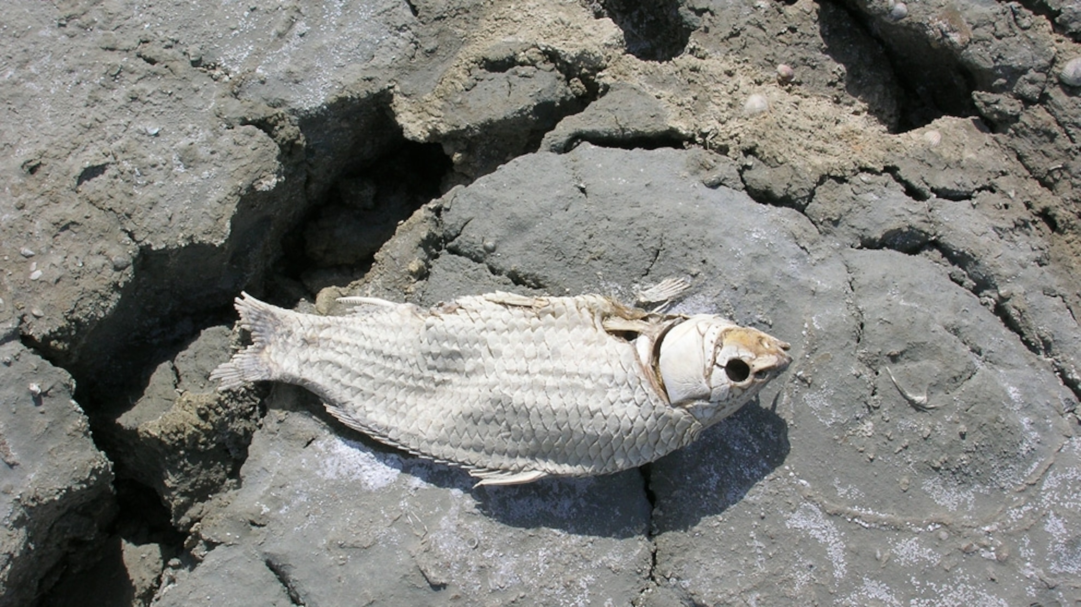
Tavak pusztulásának okai
Teljes pusztulás
Biológiai pusztulás
Pusztulás szakaszai
Növekvő szárazság pl.: Szaharai tavak
Tavak lecsapódása
Tavak feltöltődése
Eutrofizáció
Fertő állapot
Mocsári állapot
Lápi állapot

